Slide 1
I. YÊU CẦU CẦN ĐẠT:
1. Năng lực đặc thù:
- Đọc đúng từ ngữ, câu, đoạn và toàn bộ bài thơ Tiếng nước mình.
- Bước đầu thể hiện tâm trạng, cảm xúc qua giọng đọc
- Biết nghỉ hơi ở chỗ có dấu câu.
- Nhận biết được những dấu thanh trong tiếng Việt. Hiểu được dấu thanh là đặc trưng riêng của tiếng Việt.
- Hiểu nội dung bài: Hiểu điều tác giả muốn nói qua bài thơ( tình yêu của tác giả với dấu thanh nói riêng, tiếng Việt nói chung cũng chính là tình yêu của tác giả đối với đất nước, quê hương.
- Đọc mở rộng theo yêu cầu( và viết vào phiếu đọc sách một số thông tin: tên sách, tác giả, nhân vật, cảnh vật, sự việc được nói đến,...)
- Bồi dưỡng tình yêu đối với tiếng Việt, tình yêu đối với quê hương, đất nước.
2. Năng lực chung.
- Năng lực tự chủ, tự học: lắng nghe, đọc bài và trả lời các câu hỏi. Nêu được nội dung bài.
- Năng lực giải quyết vấn đề và sáng tạo: tham gia trò chơi, vận dụng.
- Năng lực giao tiếp và hợp tác: tham gia đọc trong nhóm.
3. Phẩm chất.
- Phẩm chất yêu nước: Yêu tiếng Việt, yêu quê hương, đất nước.
- Phẩm chất nhân ái: Biết một số dấu thanh của tiếng Việt
- Phẩm chất chăm chỉ: Chăm chỉ đọc bài, trả lời câu hỏi.
- Phẩm chất trách nhiệm: Giữ trật tự, học tập nghiêm túc.
II. ĐỒ DÙNG DẠY HỌC.
- Kế hoạch bài dạy, bài giảng Power point.
- SGK và các thiết bị, học liệu phụ vụ cho tiết dạy.
III. HOẠT ĐỘNG DẠY HỌC.

Slide 2




Slide 3
Vì sao con sông có tên là sông Hương?
Vì dòng nước chảy ở đây thường thoảng lên mùi hương dìu dịu
Vì con sông chảy qua cánh rừng cỏ thơm thạch xương bồ.
Cả hai lí do trên.

Slide 4
Tác giả muốn khẳng định điều gì khi nói
“sông Hương là một bức tranh khổ dài”
Vì sông Hương rất đẹp với nhiều màu sắc
Vì sông Hương vừa dài vừa đẹp như một bức tranh
Vì sông Hương rất dài

Slide 5
Dòng nào thể hiện đúng thứ sự sự thay đổi màu sắc của sông Hương?
Màu xanh nhiều sắc độ -> màu hồng -> màu vàng lung linh
Màu hồng -> màu xanh nhiều sắc độ -> màu vàng lung linh
Màu vàng lung linh -> màu xanh nhiều sắc độ -> màu hồng

Slide 6


Ngoài tiếng Việt, em còn biết thêm thứ tiếng nào khác? Nói 1 – 2 câu về thứ tiếng đó.

Slide 7


Slide 8





Thứ...ngày...tháng...năm 2023
Tiếng việt
“
”
Trang 91

Slide 9


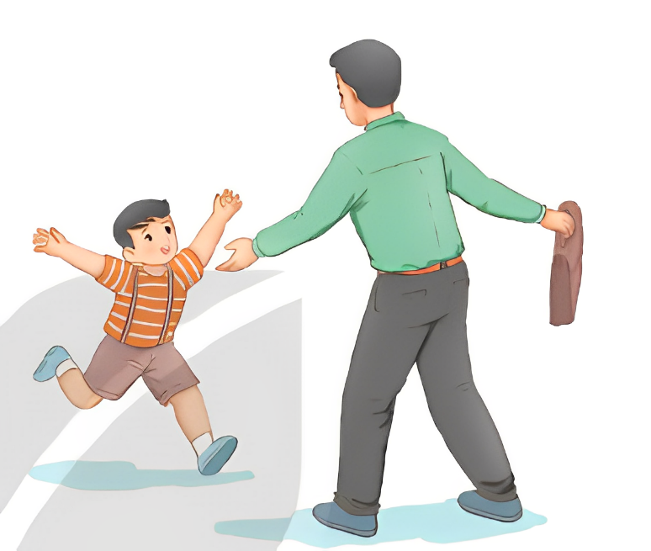
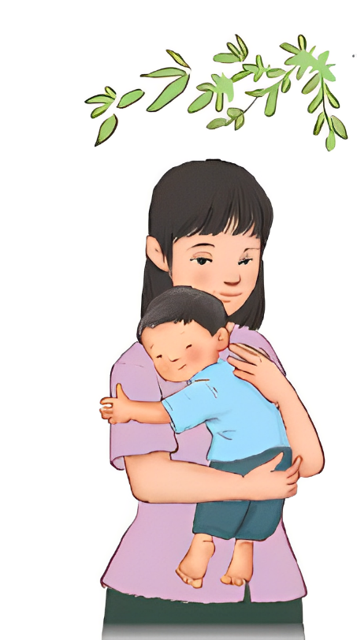
TIẾNG NƯỚC MÌNH
Tiếng bố là dấu sắc
Có phải không bố ơi?
Cao như mây đỉnh núi
Bát ngát như trùng khơi.
Tiếng mẹ là dấu nặng
Bập bẹ thuở đầu đời
Ngọt ngào như dòng sữa
Nuôi con lớn thành người.

Slide 10
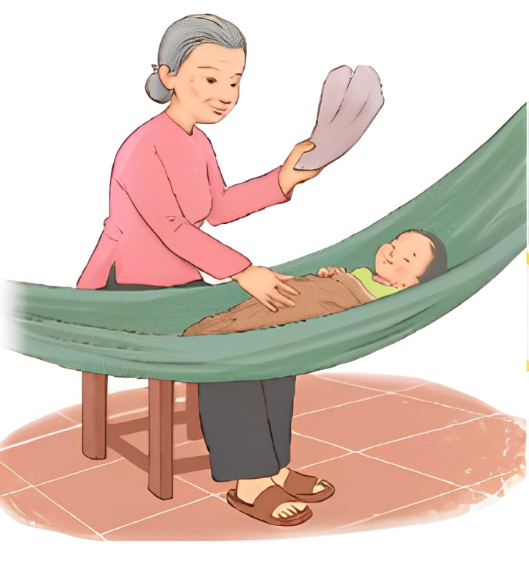
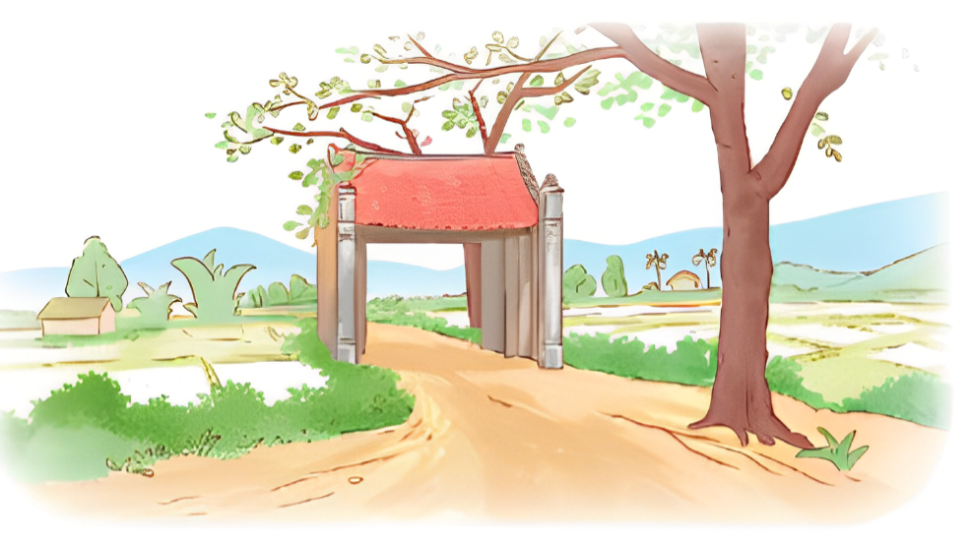
TIẾNG NƯỚC MÌNH
Tiếng võng là dấu ngã
Kẽo kẹt suốt mùa hè
Bà ru cháu khôn lớn
Trong êm đềm tiếng ve.
Tiếng làng là dấu huyền
Có sân đình bến nước
Có cánh diều tuổi thơ
Nâng cả trời mơ ước.

Slide 11
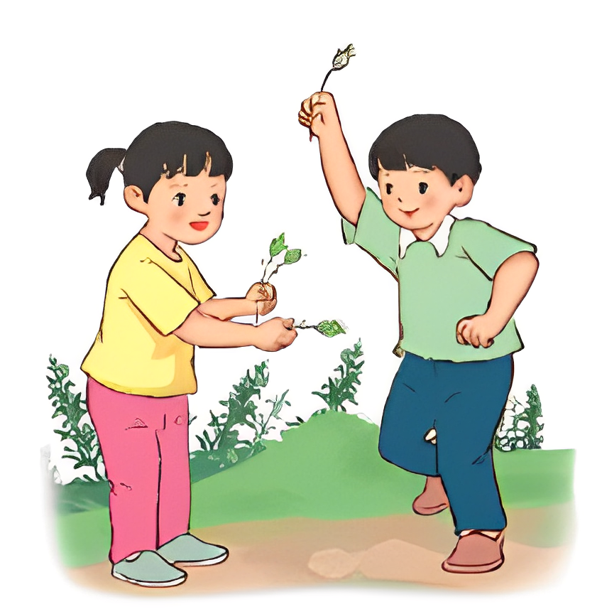
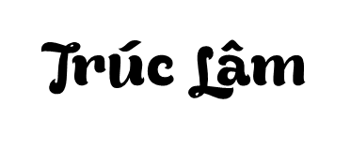
TIẾNG NƯỚC MÌNH
Tiếng cỏ là dấu hỏi
Tuổi thơ chơi chọi gà
Nếu tiếng không có dấu
Là tiếng em reo ca.

Slide 12

Tiếng võng là dấu ngã
Kẽo kẹt suốt mùa hè
Bà ru cháu khôn lớn
Trong êm đềm tiếng ve.
Tiếng bố là dấu sắc
Có phải không bố ơi?
Cao như mây đỉnh núi
Bát ngát như trùng khơi.
Tiếng làng là dấu huyền
Có sân đình bến nước
Có cánh diều tuổi thơ
Nâng cả trời mơ ước.
Tiếng mẹ là dấu nặng
Bập bẹ thuở đầu đời
Ngọt ngào như dòng sữa
Nuôi con lớn thành người.
Tiếng cỏ là dấu hỏi
Tuổi thơ chơi chọi gà
Nếu tiếng không có dấu
Là tiếng em reo ca.

Slide 13



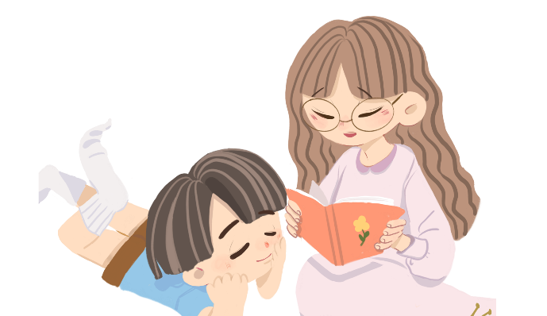

bát ngát
bập bẹ
kẽo kẹt
trùng khơi
thuở đầu
reo ca

Slide 14

Notes:
GV cho HS thảo luận nhóm 4 đọc và trả lời các câu hỏi rồi sau đó làm trắc nhiệm

Slide 15


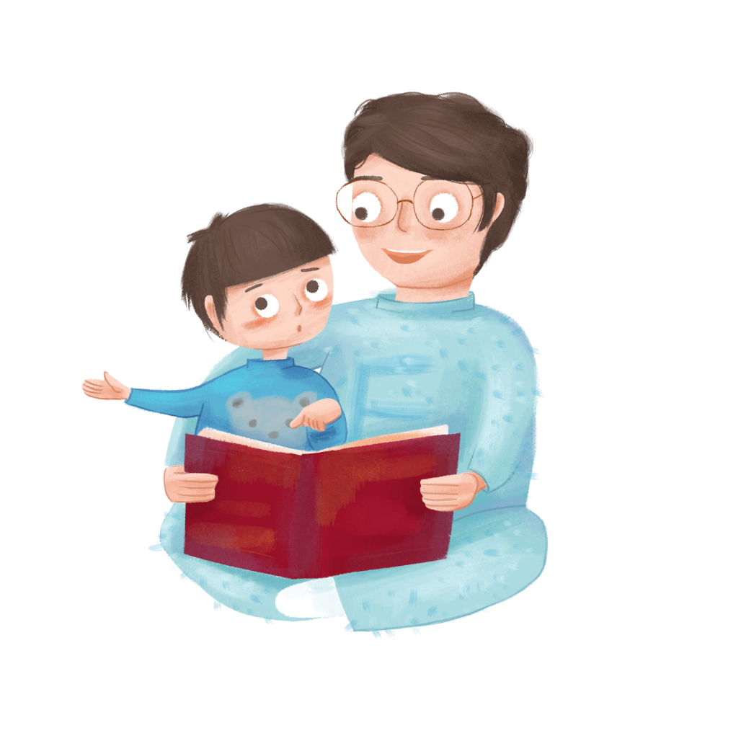
Bài thơ nhắc đến những dấu thanh nào?
A
Dấu sắc, huyền, nặng, ngã
B
Dấu sắc, huyền, nặng, ngã, hỏi
C
Dấu sắc, huyền, nặng, ngã, hỏi, ngang
Notes:
GV nhấn mạnh, không có dấu là dấu thanh ngang

Slide 16


Ở khổ 1, dấu sắc được nhắc đến qua tiếng nào?
Nêu hình ảnh so sánh được gợi ra từ tiếng đó
Tiếng bố, so sánh cao như mây đỉnh núi, bát ngát như trùng khơi.
A
Tiếng núi, so sánh cao như mây, bát ngát như trùng khơi.
B
C
Tiếng bát ngát, so sánh với trùng khơi.
Notes:
GV cho HS thảo luận nhóm 4 đọc và trả lời các câu hỏi rồi sau đó làm trắc nhiệm

Slide 17


Ở khổ 2, dấu nặng được nhắc đến qua tiếng nào?
Nêu hình ảnh so sánh được gợi ra từ tiếng đó
Tiếng bập bẹ. So sánh: thuở đầu nuôi con lớn thành người
A
B
Tiếng mẹ. So sánh: ngọt ngào như dòng sữa.
Tiếng ngọt. So sánh: ngọt ngào như dòng sữa.
C
Notes:
GV cho HS thảo luận nhóm 4 đọc và trả lời các câu hỏi rồi sau đó làm trắc nhiệm

Slide 18


Dấu ngã được gắn với tiếng nào?
Tiếng đó gợi nhớ đến điều gì?
Tiếng võng. Gợi nhớ đến hình ảnh chiếc võng kẽo kẹt.
A
Tiếng võng. Gợi nhớ đến hình ảnh bà đưa võng, ru cháu ngủ.
B
Tiếng kẽo kẹt. Gợi nhớ đến hình ảnh tiếng võng suốt mùa hè.
C
Notes:
GV cho HS thảo luận nhóm 4 đọc và trả lời các câu hỏi rồi sau đó làm trắc nhiệm

Slide 19


Dấu huyền được gắn với tiếng nào?
Tiếng đó gợi nhớ đến điều gì?
Tiếng sân đình. Gợi nhớ đến hình ảnh làng quê thân thương.
A
Tiếng cánh diều. Gợi nhớ đến hình ảnh cánh diều tuổi thơ.
B
Tiếng làng. Gợi nhớ đến hình ảnh làng quê thân thương.
C
Notes:
GV cho HS thảo luận nhóm 4 đọc và trả lời các câu hỏi rồi sau đó làm trắc nhiệm

Slide 20

Dấu hỏi được gắn với tiếng nào?
Tiếng đó gợi nhớ đến điều gì?
Tiếng cỏ. Gợi nhớ đến trò chơi tuổi thơ (chọi cỏ gà).
A
Tiếng cỏ. Gợi nhớ đến hình ảnh cây cối ở làng quê thân thương.
B
C
Tiếng cỏ. Gợi nhớ đến hình ảnh loài cây.
Notes:
GV cho HS thảo luận nhóm 4 đọc và trả lời các câu hỏi rồi sau đó làm trắc nhiệm

Slide 21

Hai câu thơ cuối nhắc đến tiếng nào?
Tiếng đó có gì khác với những tiếng còn lại?
Tiếng reo. Sự khác biệt là không có dấu thanh.
A
Tiếng em. Sự khác biệt là không có dấu thanh.
B
Tiếng ca. Sự khác biệt là không có dấu thanh.
C
Notes:
GV có thể nói đó là dấu thanh ngang

Slide 22
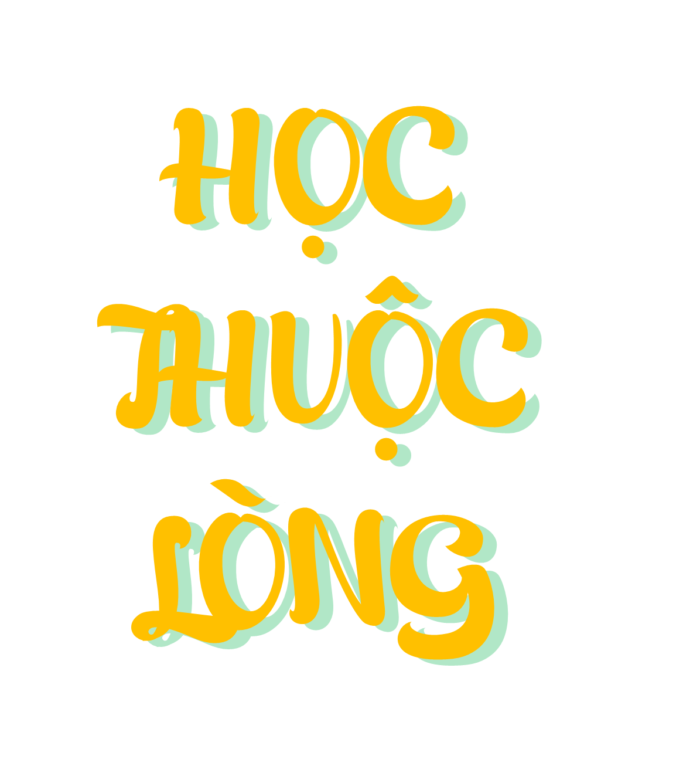
Notes:
GV cho HS thảo luận nhóm 4 đọc và trả lời các câu hỏi rồi sau đó làm trắc nhiệm

Slide 23

Tiếng võng là dấu ngã
Kẽo kẹt suốt mùa hè
Bà ru cháu khôn lớn
Trong êm đềm tiếng ve.
Tiếng bố là dấu sắc
Có phải không bố ơi?
Cao như mây đỉnh núi
Bát ngát như trùng khơi.
Tiếng làng là dấu huyền
Có sân đình bến nước
Có cánh diều tuổi thơ
Nâng cả trời mơ ước.
Tiếng mẹ là dấu nặng
Bập bẹ thuở đầu đời
Ngọt ngào như dòng sữa
Nuôi con lớn thành người.
Tiếng cỏ là dấu hỏi
Tuổi thơ chơi chọi gà
Nếu tiếng không có dấu
Là tiếng em reo ca.

Slide 24


Slide 25
1. Đọc câu chuyện, bài văn, bài thơ,… về quê hương, đất nước và viết phiếu đọc sách theo mẫu.
PHIẾU ĐỌC SÁCH
- Ngày đọc: (…) - Tên bài: (…) | - Tác giả: (…) - Nhân vật, cảnh vật, sự việc được nói đến: (…)
Cảm nghĩ của em về quê hương đất nước: (…) | Người em muốn chia sẻ về bài đọc: (…)
Mức độ yêu thích:
2. Chia sẻ với bạn chi tiết thú vị về nhân vật, cảnh vật, sự việc được nói đến trong bài đã đọc.

Slide 26

Việt Nam đất nước ta ơi Mênh mông biển lúa đâu trời đẹp hơn Cánh cò bay lả rập rờn Mây mờ che đỉnh Trường Sơn sớm chiều Quê hương biết mấy thân yêu Bao nhiêu đời đã chịu nhiều thương đau Mặt người vất vả in sâu Gái trai cũng một áo nâu nhuộm bùn.
_Nguyễn Đình Thi_

Slide 27
Đất nghèo nuôi những anh hùng Chìm trong máu lửa lại vùng đứng lên Đạp quân thù xuống đất đen Súng gươm vứt bỏ lại hiền như xưa Việt Nam đất nắng chan hoà Hoa thơm quả ngọt bốn mùa trời xanh Mắt đen cô gái long lanh Yêu ai yêu trọn tấm tình thuỷ chung.
_Nguyễn Đình Thi_
Đất trăm nghề của trăm vùng Khách phương xa tới lạ lùng tìm xem Tay người như có phép tiên Trên tre lá cũng dệt nghìn bài thơ.

Slide 28
Nước bâng khuâng những chuyến đò Đêm đêm còn vọng câu hò Trương Chi Đói nghèo nên phải chia ly Xót xa lòng kẻ rời quê lên đường Ta đi ta nhớ núi rừng Ta đi ta nhớ dòng sông vỗ bờ Nhớ đồng ruộng, nhớ khoai ngô Bữa cơm rau muống quả cà giòn tan ...
_Nguyễn Đình Thi_

Slide 29

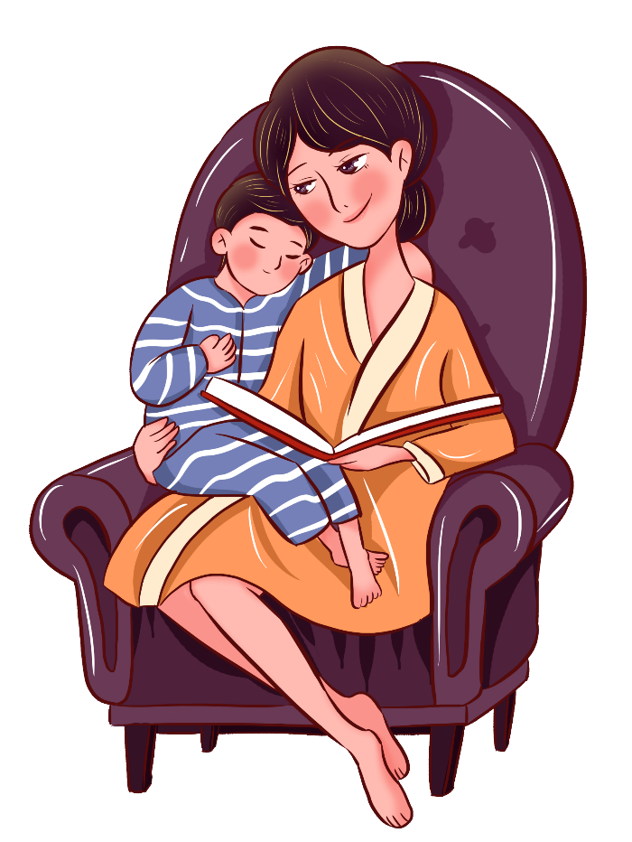
Quê hương là chùm khế ngọt Cho con trèo hái mỗi ngày Quê hương là đường đi học Con về rợp bướm vàng bay.
Quê hương là con diều biếc Tuổi thơ con thả trên đồng Quê hương là con đò nhỏ Êm đềm khua nước ven sông
_Đỗ Trung Quân_
Quê hương là gì hở mẹ Mà cô giáo dạy phải yêu Quê hương là gì hở mẹ Ai đi xa cũng nhớ nhiều?
Quê hương là cầu tre nhỏ Mẹ về nón lá nghiêng che Là hương hoa đồng cỏ nội Bay trong giấc ngủ đêm hè.

Slide 30
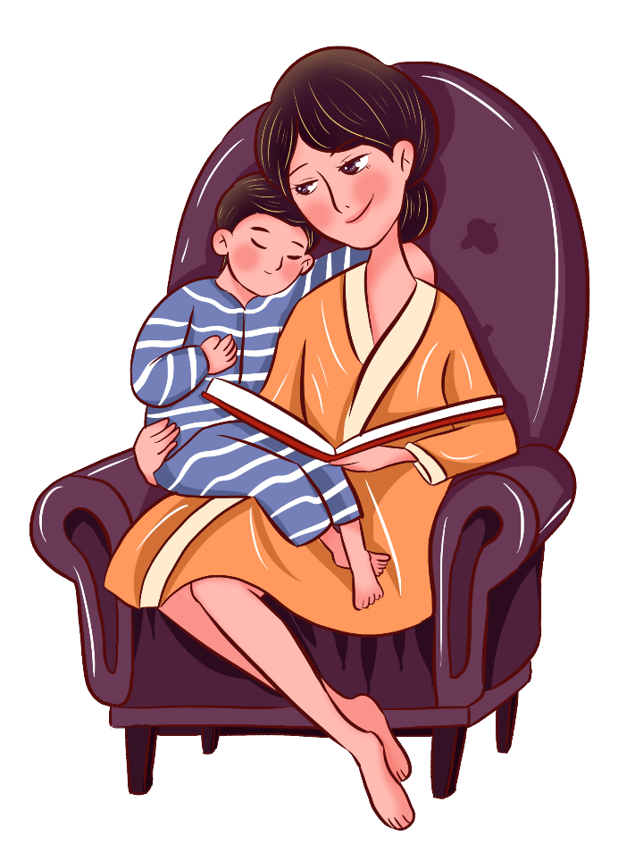
Quê hương là vòng tay ấm Con nằm ngủ giữa mưa đêm Quê hương là đêm trăng tỏ Hoa cau rụng trắng ngoài thềm.
_Đỗ Trung Quân_
Quê hương là vàng hoa bí Là hồng tím giậu mồng tơi Là đỏ đôi bờ dâm bụt Màu hoa sen trắng tinh khôi
Quê hương mỗi người chỉ một Như là chỉ một mẹ thôi Quê hương có ai không nhớ ...

Slide 31


”

